Slide 1
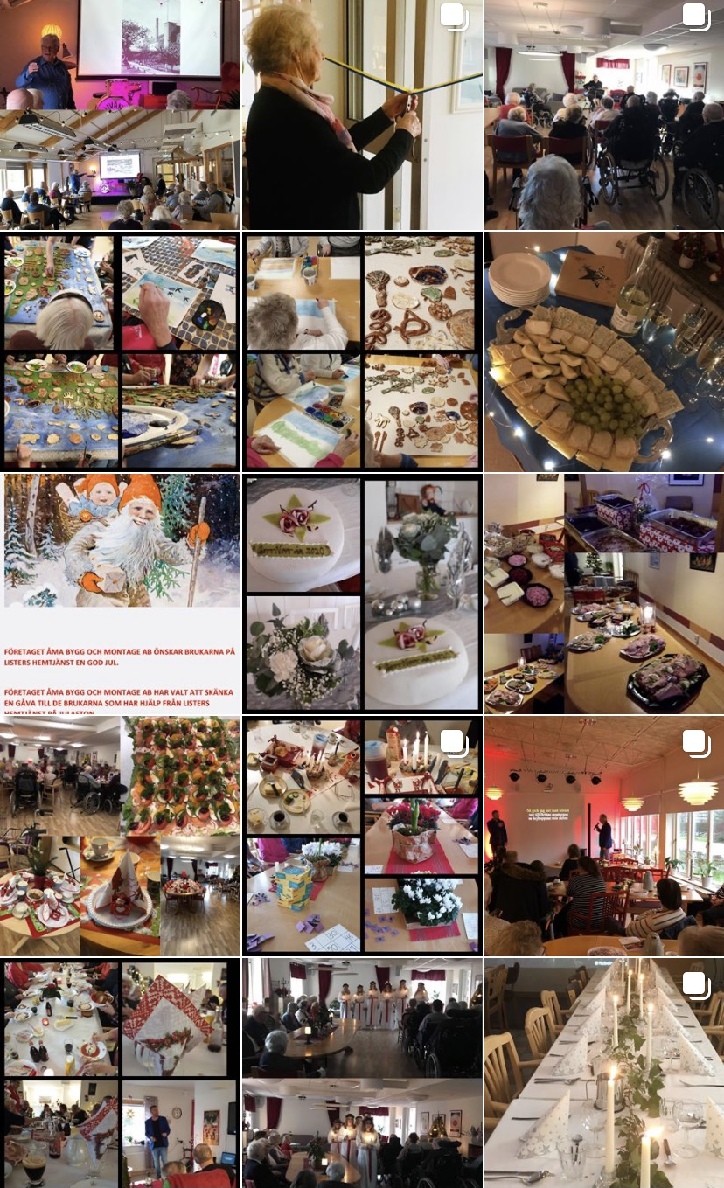
Omsorgsnämnden
Bokslut
2019
Annelie Kjellström 20-02-11

Slide 2
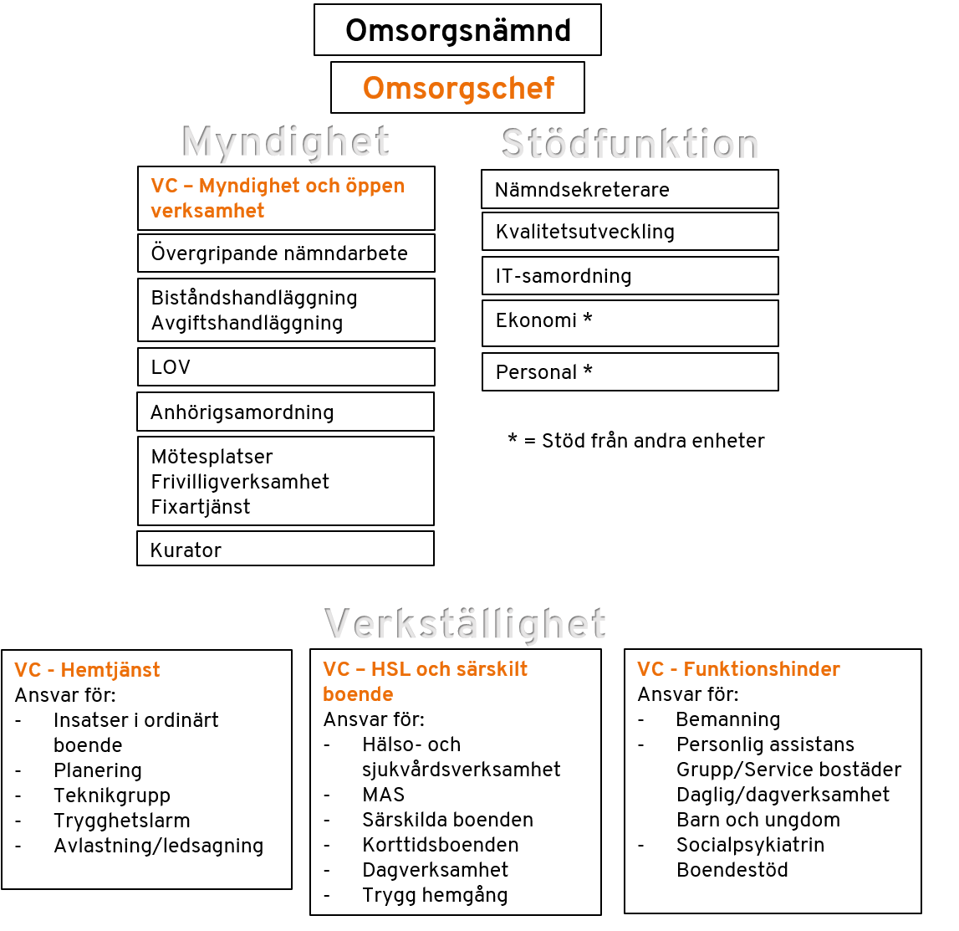
Lite fakta 2019
Omsorgsnämnden
Ca 1 200 kommuninvånare har beslut, åldern är
6 till 103 år
Ca 570 har hemstjänst och ca 970 besök utförs av hemtjänsten under ett dygn
Ca 174 är hemsjukvårdspatienter
Cirka 110 arbetar inom daglig verksamhet
Kuratorn har haft 93 samtal med kommuninvånare
27 personer har på olika sätt engagerat sig som frivilliga
Antal anställda: 663 (ca 38 män, 5,7 %) +
290 timanställda (ca 46 män, 15,9 % )
Sjukfrånvaron har minskat från 9.9 % 2017, 8.7 % 2018 till 8.4 % 2019 = minskning med 1.5 %

Slide 3

Analys av nämndens mål
Omsorgsnämnden
Under 2019 har arbetet kring måluppfyllelse strukturerats och systematiserats ytterligare genom användandet av mål och resultatuppföljningsverktyget Stratsys. Målen har följts upp genom 36 indikatorer och 53 aktiviteter sammanlagt över hela förvaltningen. Det strukturerade arbetet har gett resultat och förvaltningen lever i flera områden upp till nämndens mål.

Slide 4
Omsorgsnämnden
OMSORGSNÄMNDENS MÅL 2019
● Uppfyllda mål
● Delvis uppfyllda mål
● Ej uppfyllda mål
 | Strategiska områden |  | Nämndmål | Indikatorer – med resultat och jämförelse
LIVSMILJÖ | Livsmiljö: Boende Natur- och kulturmiljöer Hållbar utveckling | ● ● ● ● | Vi ska erbjuda olika boendeformer inom omsorgen. Inom omsorgen för äldre ska det erbjudas aktiviteter på de särskilda boendena. Vi ska erbjuda aktiviteter på våra öppna mötesplatser. Personer med funktionsnedsättning ska beredas möjligheter att ta del av samhällets kultur- och naturmiljöer i Sölvesborg och dess närområde. | Inom äldreomsorgen erbjuds korttidsboende, särskilt boende och särskilt boende och särskilt boende med demensriktning. Inom funktionshinderomsorgen erbjuds korttidsvistelse och bostad med särskild service. Utbudet av aktiviteter på särskilda boenden har utvecklats och i brukarundersökningen har nöjdheten fördubblats. Det erbjuds många aktiviteter på våra öppna mötesplatser och antal deltagare ökar. Verksamheten har utgångspunkten i individens önskemål och förmågor med det sociala innehållet i närmiljön och kring utevistelse. Kompiskort ger möjlighet att ta en större del av samhällsutbudet.
Resultatet i brukar-undersökningen kring nöjdheten med de aktiviteter som erbjuds på det särskilda boendet har ökat stadigt de två senaste åren och arbetet fortsätter. En aktivitetssamordnare anställdes under våren 2019 med uppdrag att planera och samordna aktiviteter på särskilda boenden.

Slide 5
Omsorgsnämnden
OMSORGSNÄMNDENS MÅL 2019
● Uppfyllda mål
● Delvis uppfyllda mål
● Ej uppfyllda mål
 | Strategiska områden |  | Nämndmål | Indikatorer – med resultat och jämförelser
ARBETE OCH NÄRINGSLIV | Arbete och närings-liv: Nätverk Utbildning Företagande | ● ● ● | Omsorgspersonalen ska ha rätt utbildning för sitt uppdrag/tjänst. Frivilligverksamheten och samarbetet med föreningar ska utvecklas. Alla inom insatsen daglig verksamhet ska erbjudas ett varierat utbud av arbets-inriktade verksamheter. | Enligt beräkning har cirka 90 % av omsorgspersonalen rätt kompetens. Under 2019 startade guldkants- tjänsten som innehas av frivilliga och samarbetet med föreningar har utökats ytterligare. Daglig verksamhet och dag-verksamhet omfattas av många olika arbetsplatser och verksamheter med varierande innehåll för att möta brukarens önskemål om sysselsättning.
En sammanställning visar att cirka 90 % av de fast anställda i förvaltningen har adekvat utbildning för sin tjänst, vilket är en hög siffra. Siffran är dock lägre gällande tidsbegränsade anställningar i form av vikariat och timanställning. En kompetens- försörjningsplan med handlings-plan för omsorgsförvaltningen är framtagen och gäller för perioden 2019-2022. Syftet med kompetensförsörjningsplanen är att arbeta aktivt med kompetensförsörjning för att säkra framtidens utmaningar inom området.

Slide 6
Omsorgsnämnden
OMSORGSNÄMNDENS MÅL 2019
● Uppfyllda mål
● Delvis uppfyllda mål
● Ej uppfyllda mål
 | Strategiska områden |  | Nämndmål | Indikatorer – med resultat och jämförelser
INFRASTRUKTUR OCH KOMMUNIKATION | Infrastruktur och kommunikationer: Lokalt Regionalt Digitalt | ● | Den enskilde brukaren/patienten ska genom ny teknik öka sin självständighet. | Wifi finns på samtliga särskilda boenden och till stor del inom LSS-boendena. Omvärldsbevakning sker kontinuerligt för att finna nya möjligheter och innovativa lösningar.
Att genom teknik öka sin självständighet kräver i första hand tillgång till internet-uppkoppling. Av samtliga boendeenheter inom äldreomsorg och funktionshindersomsorg är det två enheter som idag saknar wifi. När uppkoppling finns fortsätter arbetet med att utifrån utbudet hitta individuella lösningar till brukare/patienter. Genom projektet Digilitt har förvaltningen fått draghjälp med att omvärlds-bevaka och ta del av tips om lösningar.

Slide 7
Omsorgsnämnden
OMSORGSNÄMNDENS MÅL 2019
● Uppfyllda mål
● Delvis uppfyllda mål
● Ej uppfyllda mål
 | Strategiska områden |  | Nämndmål | Indikatorer – med resultat och jämförelser
SERVICE OCH VÄRDSKAP | Service och värdskap: Bemötande Tillgänglighet Kvalitet | ● ● ● | Brukare/patient och närstående ska vara nöjda med: Bemötande Tillgängligheten Delaktigheten/ påverkan Tryggheten Vi har nöjda medarbetare. Omsorgsnämnden har en budget i balans. | 80 % brukarnöjdhet inom särskilt boende, riket 81 % 90 % brukarnöjdheten inom hemtjänst, riket 88 % KKiK (kommunens kvalitet i korthet) – funktionshinder visade god nöjdhet HME – (hållbart medarbetar-engagemang) resultatet från 2018 års enkät visade på höga resultat inom verksamheten. Omsorgsnämnden visade en positiv avvikelse på 1 790 tkr.
Under 2019 har resultaten kring nöjdheten ökat både inom särskilt boende och hemtjänst. Även resultat i brukarundersökning LSS ökar och är höga i jämförelse med andra kommuner. Under 2020 kommer arbetet med delaktigheten i genomförandeplan att genomsyra alla verksamheter.

Slide 8
Sammanfattning av budgetavvikelse 2019:
(belopp i tkr)
Omsorgsnämnden
Faktor 2019 2019
budget avvikelse
Nettokostnader -353 605 + 1 790
Investeringsutgift - 4 450 + 3 189

Slide 9
Resultat av årets utfall verksamhet och ekonomi 2019
Omsorgsnämnden
Förvaltningsgemensam + 1 294 tkr
Myndighet och öppen verksamhet + 11 172 tkr
Hemtjänst - 3 651 tkr -4,50 %
Hälso- och sjukvård och särskilt boende - 4 676 tkr -2,47 %
Funktionshinder - 2 349 tkr -3,01 %
Totalt + 1 790 tkr

Slide 10
Internkontroll
Omsorgsnämnden
Omsorgsnämnden beslutade i februari 2019 att internkontrollsmålen för 2019 skulle vara att följa omsorgsnämndens årshjul där olika kontrollmoment finns definierade. Redovisningarna har skett månadsvis.
* 100 % rätt avgift
* Ekonomiska verksamhetsuppföljningar
* Stickprov av individärenden och bostadsanpassningsbeslut
* Olika statistik och redovisningar med mera.
Omsorgsnämnden godkände i december 2019 redovisningen av följsamhet gällande internkontrollsmålen.

Slide 11

Kultur- och värdegrundsarbete
Omsorgsnämnden
”Allt vi gör i Sölvesborgs kommun
ska genomsyras av engagemang,
värme och närhet”
Omsorgsförvaltningen har arbetat med att implementera värdegrundsarbetet, ”Värdegrund 3.0”, i förvaltningen under året.
Målet med arbetet har varit att alla medarbetare ska känna till värdegrunden och arbeta utifrån den.
Detta värdegrundsarbete måste ständigt pågå och för att säkerställa att vi arbetar utifrån värdegrunden ska en utvärdering göras under 2020.

Slide 12
Årets viktigaste händelser
Omsorgsnämnden
Systematisering av kvalitets- och ekonomiarbetet i mål och resultatstyrningsverktyget Stratsys har utvecklats mycket bra.
Arbetet med omställningen av 60 särskilt boende/demensboende har varit en av de största händelserna under året.
Nationell jämförelse utifrån kostnad per brukare har genomförts. Detta för att säkerställa att vi bedriver en verksamhet med god kvalitet och har ett effektivt resursutnyttjande.
Digital utveckling har skett på olika sett. Till exempel: EU-projektet Digilitt, simuleringsroboten Kim, digitala terapikatter, medicinrobotar på prov och streaming till våra boenden.
Nya tjänster, äldrekurator och aktivitetssamordnare på särskilt boende, har gjort stor skillnad för kommuninvånarna på olika sett.
Ombyggnation till ändamålsenliga lokaler för hemtjänstpersonal som arbetar i centrala Sölvesborg har varit positivt och viktigt.
Planerad inspektion av IVO (inspektionen av vård och omsorg) på Bokdungen och Skutan under fyra dagar. Vi fick en fantastisk återkoppling och beslut från IVO på att vi har väl fungerande verksamheter.

Slide 13
Investeringsredovisning
Omsorgsnämnden
Investeringsprojekt | Budget | Utfall | Pågående/ överföring
Digitala lås | -140 | -72
Trådlösa nätverk | -1 000 | -496
Teknik i hemmet | -100
Hinderbana utemiljö | -60 |  | -60
Digitala larm | -1 300
Svalans larmuppgradering | -770
SÄBO teknik | -200 | -144
Byte av vitvaror duvans café | -50 | -7 | -43
Inventarier Säbo | -300 | -226
Inventarier Duvan/Innerstan | -200 | -218
Inventarier hemtjänsten | -100
Höj och sänkbara sängar | -100 | -38
Inventarier Funktionshinder | -130 | -61
Totalt: | -4 450 | -1 261 | -103

Slide 14
Investeringsredovisning larm - 2 574 tkr
Omsorgsnämnden
Trådlösa larm - 504 tkr
Investeringen för trådlösa nätverk på Falkalyckan avbröts. Svalan, Tärnan och Slottsgården blev billigare än beräknat. Switchar har inte heller byts eftersom det ligger i SBKF IT:s budget att byta hela nätverket 2020.
Digitala larm - 1300 tkr
Budgeterat inför upphandling av trygghetslarm i ordinärt boende. Nu blev det efter upphandlingen inget byte av leverantör och vi behåller därmed larmen vi redan har fast med nytt avtal. Ingen investering behövdes göras.
Svalans larmuppgradering - 770 tkr
En utvärdering av Gerbogårdens införandeprojekt av nytt larmsystem har dröjt vilket gjort att vi fått skjuta Svalans larmuppgradering framåt. Investeringen för Svalans larmsystem tas bort och finns nu istället i driftbudgeten för 2020 där upphandling är planerad och det blir leasing istället.

Slide 15
Resultat av årets utfall förvaltningsgemensamt + 1 294 tkr
Omsorgsnämnden
Administration + 493 tkr
* Personalkostnader + 226 tkr
* Annonskostnader + 168 tkr
* Övrig drift + 99 tkr
Analys: Vakant tjänst, rekrytering är gjord. Annonsering har inte behövts göras i den omfattning
som budgeterats. I övrig drift finns bland annat utbildningsmedel, vilket inte behövts användas
eftersom vi sökt och fått pengar via omställningsfonden.
IT + 801 tkr
* Nytt avtal och nya moduler för befintligt
verksamhetssystem – 298 tkr
* Nationellt driftsbidrag + 1 098 tkr
Analys: Det har varit svårt att beräkna kostnader för Lifecare (Procapita).
Driftsbidraget planerades att användas till upphandling av Timecare. Upphandlingen är inte
slutförd.

Slide 16
Resultat av årets utfall myndighet och öppen verksamhet + 11 172 tkr
Omsorgsnämnden
Administration + 354 tkr
Resurspott hemtjänst + 6 795 tkr
Betalningsansvar + 400 tkr
Myndighetsenhet + 133 tkr
Bostadsanpassning + 594 tkr
Institutionsplaceringar - 728 tkr
Mötesplatser + 319 tkr
F-kassan 20 första timmar + 2 261 tkr
Intäkter, omsorgen + 351 tkr
Stängd avdelning Svalan + 749 tkr

Slide 17
Analys över resultat myndighet och öppen verksamhet
Omsorgsnämnden
Administration, myndighetsenhet samt mötesplatserna visar gemensamt ett plusresultat. Detta beror bl a på att anhörigkurator samt aktivitetssamordnare särskilt boende anställdes under våren. Myndighetsenheten har också haft svårigheter att rekrytera biståndshandläggare och det har därför varit vakant mellan tillsättningarna.
Resurspott hemtjänst visar ett stort överskott beroende på att beviljade hemtjänsttimmar har sjunkit.
Bostadsanpassningsbidraget påvisar en positiv avvikelse pga. ca 30 färre ärenden.
Omsorgens totala avgifter visar en positiv avvikelse. Detta beror bl a. på ett större avgiftsutrymme.
Totala kostnaderna över budgeterade assistanskostnader som, sjuklöner till privata utförare, LSS-beslut personlig assistans samt ersättning till Försäkringskassan visar på ett plusresultat, främst pga. uppbokade medel från 2018 återförs budgeten.
Institutionsplacering visar ett underskott, pga. dyr men kort LSS-placering.

Slide 18
Beviljade timmar (omräknat till 30 dgr/månad) samt antal ärenden (personer) 2019, exklusive delegerade HSL-timmar
Omsorgsnämnden

Slide 19
Projekt under 2019
Omsorgsnämnden
DigiLitt-projektet har pågått under hela 2019 i samarbete med kommunförbundet Skåne samt åtta andra kommuner. Projektet är ett digitaliseringsprojekt i syfta att öka den digitala kompetensen hos omsorgens medarbetare. Totalt har ca 100 medarbetare varit involverade och fått ta del av föreläsningar, studiebesök mm. Projektet avslutas februari 2020. Projektet är ett EU-projekt och har finansierats av ESF (Europeiska Socialfonden).
Psykisk hälsa – gemensamt projekt i länet. Medlen har använts till att revidera handlingsplanen, psykiatriveckan samt till att utbilda MHFA-instruktörer (Mental Health First Aid = första hjälpen till psykisk hälsa).
Gemensamt integrationsprojekt mellan mötesplatserna/socialt innehåll särskilt boende och Soul of humanity har pågått under halva 2019. Aktiviteter har genomförts och en duocykel har köpts till Duvan. Projektet finansieras av Länsstyrelsen och avslutas sommaren 2020.

Slide 20
Händelser 2019 myndighet och öppen verksamhet
Omsorgsnämnden
Anhörigstödet har utvecklats och erbjuder gruppsamtal, studiecirklar till hela omsorgsnämndens målgrupp.
Uppsökande besök till 80-åringar är uppskattat.
Social aktiviteterna på samtliga särskilda boenden har utvecklats i samverkan.
Mötesplatserna har haft en fantastisk utveckling och har en hög delaktighet via trivselråd och förslagslåda mm.
Guldkanten samt frivilligverksamheten har utvecklats till att stötta många seniora medborgare i syfte att bryta ensamheten.
Äldrekuratorn har arbetat med att marknadsföra sig samt vistas ute på enheterna för att nå seniorerna.

Slide 21
Händelser 2019 myndighet och öppen verksamhet
Omsorgsnämnden
Myndighetsenheten har arbetat med att utveckla och införa nytt arbetssätt genom individens behov i centrum (IBIC). Från oktober 2019 utreds alla särskilda boendebeslut enligt IBIC.
Hemgångsteamet är en framgång. Genom att ha samlad kompetens och fokus på kommuninvånarens behov vid hemgång har Sölvesborg lyckats mycket bra. Vi har inte haft några betalningsdagar till regionen.
Godkänd utförare av LOV (lagen om valfrihetssystem) på särskilt boende. Frösunda Omsorg startar 1 juni 2020 ett boende.
Samtliga styrdokument som riktlinjer myndighetsutövning och avgifter mm har reviderats.

Slide 22
Framtida utveckling
Omsorgsnämnden
Fortsätta med införandet av IBIC som beslutsmodell. Modellen kräver personalresurser vid införande samt vid uppföljningar.
Fortsätta utveckla samtliga öppna verksamheter inom verksamhetsområdet med en hög delaktighet.
Påbörja utbildningarna av MHFA-instruktörerna till kommunens personal (första hjälpen psykisk hälsa).
Utveckla uppföljningsmodeller för att kontrollera LOV särskilt boende samt egna särskilda boenden.

Slide 23
Resultat av årets utfall hemtjänst och bemanning
– 3 651 tkr
Omsorgsnämnden
Största avvikelserna:
Administration + 453 tkr
Hemtjänst - 4 422 tkr

Slide 24
Analys över resultatet gällande hemtjänsten
Omsorgsnämnden
Administration + 453 tkr
Överskott på grund av vakant enhetschefstjänst i början av året samt en reducering augusti till december.
Centralt -322 tkr
Ej budgeterade medel för mattransporter på Lister samt kostnader för hygienkläder ger underskott.
Hemtjänst –4 422 tkr
I början på året planerade vi ut fler timmar än vad vi har fått från resursfördelningssystemet. Minskade hemtjänsttimmarna försvårar omställningar i scheman och i planeringen.
Höga kostnader för semestrar, fyllnad, övertid och sjukdagar.
Dubbelbemanning på grund av arbetsmiljösituationer ger inga resurser.
Mycket tid för schemaadministration.

Slide 25
Analys över resultatet gällande hemtjänsten och bemanning
Omsorgsnämnden
Bemanning + 4 tkr
Utökningen på vikarieexpeditionen har reglerats under året.
Larm + 329 tkr
Överskott på grund av lägre månadskostnad än beräknat.
Övriga insatser +309 tkr
Minus på avlösarservice och ledsagning men större överskott på palliativt.

Slide 26
Händelser hemtjänsten 2019
Omsorgsnämnden
Fortsatt arbete med utveckling och säkerställande av den sociala dokumentationen
”Sveriges bästa hemtjänst” - fortsatta utbildningsinsatser inom lågaffektivt bemötande, våld i nära relationer, palliativ vård, IBIC mm. Syftet är också att hitta metoder för att jobba naturligt med förbättringsarbete på varje enhet.
Ombyggnation till ändamålsenliga lokaler för hemtjänstpersonal som arbetar i centrala Sölvesborg har varit positivt och viktigt.
Utvecklingsprogram för ledningsgruppen.
Stort arbete har gjorts för att ställa om verksamheten för att följa minskningen av beviljade timmar, minskning av ca 1000 timmar under året.

Slide 27
Hemtjänstkurvan 2019
Omsorgsnämnden

Slide 28
Beviljade timmar, snitt/månad 2011-2019
Omsorgsnämnden
12594
12038
10921
10224

Slide 29
Framtida utveckling hemtjänsten
Omsorgsnämnden
Fortsatt fokus på det sociala innehållet för att stärka den enskilde individen vid utförande av hemtjänst
Fortsätta arbeta med att hitta effektiva arbetsmetoder för att hantera förändringar av beviljade insatser kopplat till bemanning och brukartid, snabb omställning
Mer fokus på hälsosamma/hållbara scheman på vägen mot rätten till heltid
Fortsätta utveckling av den dagliga planeringen utifrån logistik, kontinuitet och kontaktmannaskap
Under hösten 2020 beräknas implementering av IBIC för hemtjänsten starta
Fortsatt implementering av individuell lönesättning

Slide 30
Framtida utveckling hemtjänsten
Omsorgsnämnden
Fortsatt teknisk utveckling - trygghetskameror mm
Fortsatt arbete med att implementera online inköp av dagligvaror
En stor förändring av hemtjänstområdena, både på landsbygden och i innerstan, kommer att genomföras i början av 2020. Detta för att få till en jämnare fördelning/belastning på enheterna. Men också för att fördela befintlig kompetens inom grupperna. Hänsyn tas till önskad sysselsättningsgrad vid fördelningen för att få till så bra scheman som möjligt.
Flytt av landsbygdens sex hemtjänstgrupper till Svalan planeras
Nybyggnation av cykelförråd i anslutning till Duvan
Arbeta med resultatet från kostnad per brukare

Slide 31
Resultat av årets utfall hälso- och sjukvård och särskilt boenden – 4 676 tkr
Omsorgsnämnden
Största avvikelserna:
Administration - 1 575 tkr
Särskilt boende - 2 721 tkr
Palliativ vård - 462 tkr
HSL, ssk och rehab 8 tkr
Medicintekniska hjälpmedel - 216 tkr

Slide 32
Analys över resultatet gällande HSL och särskilt boende
Omsorgsnämnden
Verksamhetsområdet uppvisar ett negativt utfall inom administration om
1,5 mkr, pga. 2.0 årsarbetare icke budgeterade omsorgsadministratörer.
De särskilda boendena uppvisar ett negativt resultat om totalt -2,7 mkr, huvudsakligen på grund av semesteruttag och kostnader kopplat till sjuktalen.
Hälso- och sjukvårdens sjuksköterskor och hemsjukvård uppvisar totalt en budget i balans. Består av ett överskott gällande personalkostnader, men ett underskott i driftkostnader främst i form av omläggningsmaterial.
Hälso- och sjukvårdens rehabiliteringsenhet uppvisar ett överskott för personalkostnader men underskott i driftskostnader samt kostnader för medicintekniska produkter - 216 tkr.
Palliativ vård, vård i livets slutskede – 462 tkr

Slide 33
Händelser 2019 HSL och särskilt boende
Omsorgsnämnden
HSL-timmarna har betydande och bestående jobbats ner till en lägre nivå än 2018 vilket påverkar det ekonomiska utfallet väsentligt, timmar per månad har gått från i snitt 1477 timmar under 2018 till 892 timmar i snitt under 2019.
Antalet strukturerade teamträffar (undersköterskor, sjuksköterskor, rehabpersonal, enhetschef) har ökat under 2019, viktigt för både de boende och personal.
Fler ”SPA-rum” har tillkommit i verksamheten, vissa i samarbete med AME så att fler av de boende kunnat få avkopplande hår- och nagelvård regelbundet.
Utbildning i hjärt-lungräddning, brandsäkerhet, samt IBIC har varit mycket uppskattade av personal på boendena och fortsätter under 2020 för de som inte kommit med ännu.
Rehabteamet med arbetsterapeuter, fysioterapeuter och sjukgymnaster har med hjälp av varsin laptop gått in i mobil dokumentering och informationshantering.
Kostnad per brukare har visat att särskilda boenden och HSL är resurseffektiva.

Slide 34
Framtida utveckling HSL och särskilt boende
Omsorgsnämnden
Omställning av kommunala boendeplatser i takt att privat aktör etablerar sig, översyn av relationen mellan demensplatser och somatiska platser.
Pilotprojekt med 4 st kvalitetsundersköterskor, med syfte att utveckla och kvalitetssäkra arbetet på på den enhet som blir utvald.
Sjuktalen har minskat något även under 2019, men är ännu inte i linje med verksamhetens vision och kommer att fortsätta att arbetas med under 2020.
Det sociala innehållet prioriteras och satsas på även under 2020, med ökat fokus på den enskilda individens sociala innehåll, utöver gruppaktiviteterna och det gemensamma.
Kommunal och regional sjukvård, under omställning till ”nära vård”

Slide 35
Resultat funktionshinder – 2 345 tkr
Omsorgsnämnden
Största avvikelserna:
Administration - 179 tkr
Personlig assistans - 1 767 tkr
Daglig verksamhet - 1 059 tkr
Barn och ungdomsverksamheten + 647 tkr

Slide 36
Redogörelse och analys funktionshinder
Omsorgsnämnden
Administrationen – 179 tkr. Post som belastat administrationen som tillhör daglig verksamhet.
Underskott personlig assistans – 1 767 tkr, varav stödpatrullen – 771 tkr samt ett ärende som vi bemannat vid korttidsplacering. LSS-ärenden med få timmar under många tillfällen per dygn utmanar verksamheten att tänka utanför boxen.
Underskottet för daglig verksamhet – 1 059 tkr, större delen beror på dagcenterresorna, – 997 tkr, dock är underskottet 600 tkr mindre 2019 jämfört med 2018, vilket är en effekt av chaufförsverksamheten.
Överskott på barn och ungdomsverksamheten, försäljning av 9 platser + 647 tkr.
En ökning av försäljning av platser under året från 6 till 9 stycken. Bromölla, Sjöbo och Malmö har vi sålt platser till under året.

Slide 37

Händelser 2019 funktionshinder
Omsorgsnämnden
IVO:s tillsyn på Bokdungen och Skutan visade på att vi har väl
fungerande verksamheter. Tillitsbaserat ledarskap med stort
engagemang för brukarnas bästa. Återrapportering innehöll mycket glädjande positiv feedback till hela organisationen.
Internutbilda genom att erbjuda studiecirklar inom olika områden t ex tydliggörande pedagogik, social dokumentation, lågaffektivt bemötande och psykiatri.
Kostnad Per Brukare - redovisningen visar att vi är kostnadseffektiva.
Chaufförsverksamheten som startade med 2 chaufförer 1 maj och utökade till 6 chaufförer i oktober.
Visionsarbetet ”2023 är funktionshinderomsorgen i Sölvesborg en organisation som verkar för allas välmående och rätt att bli bemött på ens egna villkor utifrån salutogent och lågaffektivt perspektiv.”

Slide 38
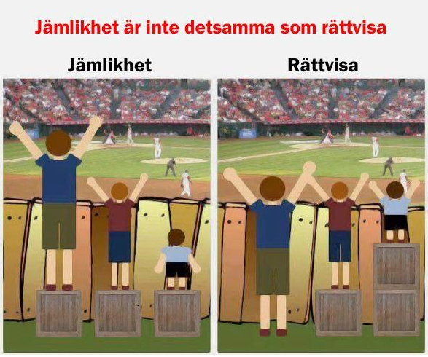
Framtida utveckling funktionhinder
Omsorgsnämnden
Fortsätta att arbeta med delaktighetsfrågor med brukare samt
genomföra och analysera brukarenkäter.
Brukar-APT inom daglig verksamhet.
Arbeta med ett salutogent förhållningssätt. Begriplighet, hanterbarhet = meningsfullhet.
Samarbeta med IFO kring våld i nära relationer då vår målgrupp är en särskilt utsatt grupp.
Påbörja ett långsiktigt samarbete med Valjevikens folkhögskola. Vi har mycket att vinna på om vi byter ”tjänster” med varandra. Vi kommer under våren att börja med en simgrupp där Valjevikens studenter, med olika funktionshinder, kan delta i gemensam grupp med omsorgens brukare. Detta i utbyte med att vi kan använda simhallen kostnadsfritt.
Forma ett nytt uppdrag för bemanningsenheten kopplat till heltidsresan och hälsosamma/hållbara scheman.

Slide 39

Omsorgsnämnden
2020
Mål & resultatstyrning - bra kvalitet och ekonomi i balans
Nationell jämförelse - Kostnad Per Brukare
Samstyrets handlingsprogram
Omställning av 60 boendeplatser
Fortsatt utveckling av det sociala innehållet och förebyggande arbetet
Heltidsresan
Kompetensförsörjning
Värdegrundsarbete
Digitalisering

